Slide 2
Requirejs和自动打包
讲师：Silva

Slide 3
Requirejs模块化开发

Slide 4
app.js
Backbone
bootstrap
Helper.js
Jquery
app.js

Slide 5
期望的结果
开发阶段
不打包，不压缩，模块化开发
部署阶段
自动打包、压缩

Slide 6
AMD规范 异步模块加载机制

Slide 7
为什么使用AMD
什么是AMD
怎么用AMD

Slide 8
Dojo
Extjs
AMD
模块定义
加载机制

Slide 9
什么是AMD
define(id?, dependencies?, factory);
Id：模块名，可以省略
Dependencies：所依赖模块的数组，可以省略
Factory：模块的实现，可以是函数或对象

Slide 11
requirejs
https://github.com/requirejs/requirejs

Slide 12
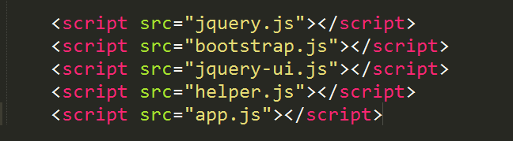
为什么使用requirejs
异步加载文件

Slide 13
模块化开发
一个文件一个模块
减少全局变量

Slide 14
define：定义模块
require：加载模块

Slide 15
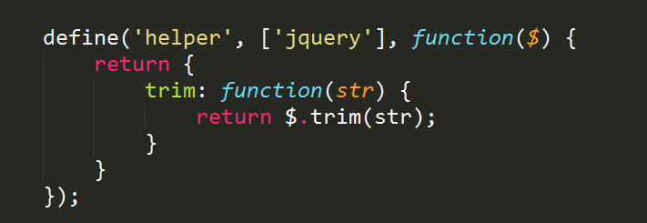
Define定义模块
模块名
模块依赖
模块的实现
function
返回结果

Slide 16
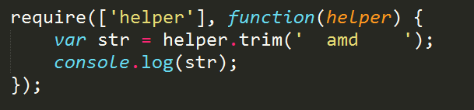
Require加载模块
模块名
模块的实现
function

Slide 17
加载文件
RequireJS以一个相对于baseUrl的地址来加载所有的代码
html
data-main
baseUrl

Slide 18
加载机制
RequireJS使用head.appendChild()将每一个依赖加载为一个script标签。
加载即执行

Slide 19
配置模块路径
baseUrl

Slide 20
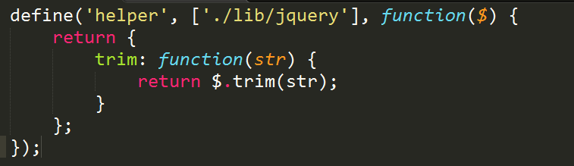
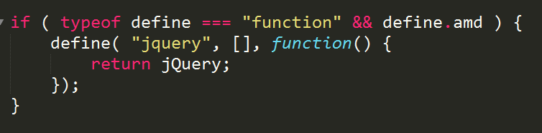
lib/jquery
lib/jquery
jquery

Slide 21
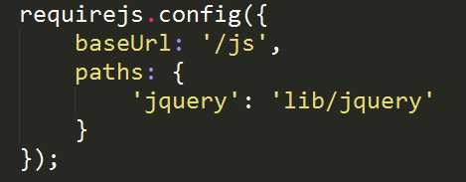
paths
映射不放于baseUrl下的模块名
模块名
模块路径

Slide 22
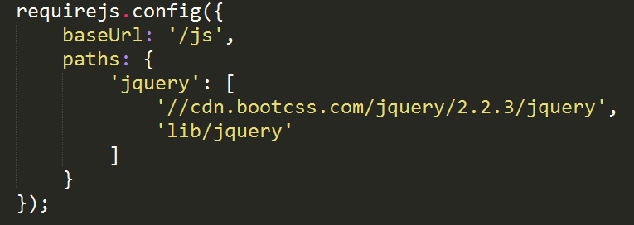
首先加载的模块
第一个加载失败后的备用文件

Slide 23
Requirejs和自动打包
定义模块

Slide 24
定义模块的方式
通过一个例子来熟悉模块化开发

Slide 25
最佳实践：不写死模块名
函数式定义
依赖的模块可有可无

Slide 26
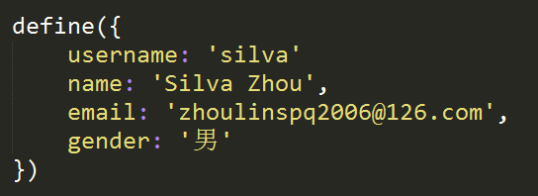
定义简单的对象

Slide 27


Slide 28
Requirejs和自动打包
配置不支持AMD的库和插件
require/define

Slide 29
加载不支持AMD的库，如Modernizr.js
加载不支持AMD的框架，如bootstrap

Slide 30
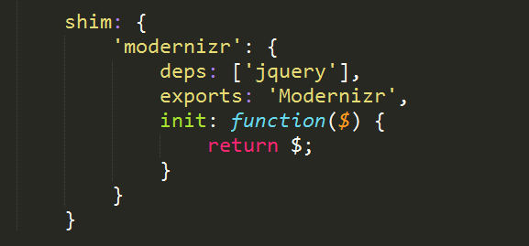
不支持AMD的模块
shim
依赖的模块
初始化函数，返回的对象代替exports作为模块对象
全局变量作为模块对象

Slide 31
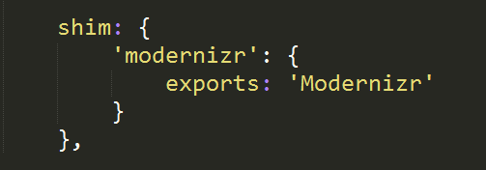
加载不支持AMD的库，如Modernizr.js
把全局变量Modernizr导入为模块

Slide 32
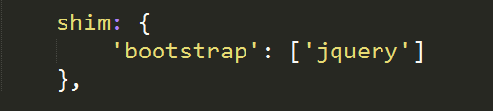
加载不支持AMD的框架，如bootstrap
Bootstrap依赖的模块jquery

Slide 33
Requirejs和自动打包
其他常用配置

Slide 34
baseUrl
paths
shim

Slide 35
map
项目开发初期使用jquery1.12.3，后期以为需要支持移动开发，升级到jquery2.2.3。
但是又担心之前依赖jquery1.12.3的代码升级到2.2.3后可能会有问题，就保守的让这部分代码继续使用1.12.3版本

Slide 36
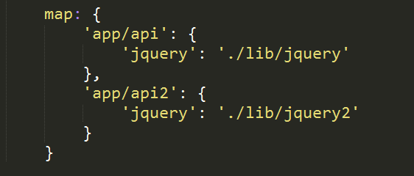
当app/api模块里加载jquery模块时，将加载jquery.js
当app/api2模块里加载jquery模块时，将加载jquery2.js

Slide 37
waitSeconds
下载js等待的时间，默认7秒。
如果设为0，则禁用等待超时。

Slide 38
urlArgs
下载文件时，在url后面增加额外的query参数
urlArgs: “_=" + (new Date()).getTime()

Slide 39
Requirejs和自动打包
jsonp服务

Slide 40
什么是jsonp
传统的jsonp实现
requirejs的jsonp实现

Slide 41
jsonp
是json的一种使用模式，可以跨域获取数据，如json
同源策略：www.baidu.com通过ajax不能获取www.qq.com的数据

Slide 42
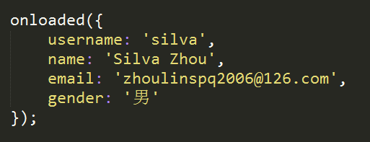
后端通过callback获取参数值onloaded
jsonp的实现
<script src=“http://www.baidu.com/user?callback=onloaded”></script>
http://www.baidu.com/user
需要定义一个全局的onloaded函数

Slide 43
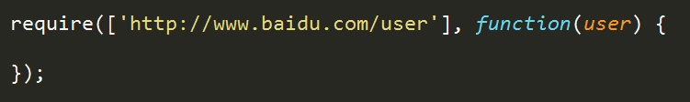
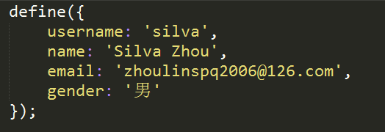
requirejs实现jsonp
requirejs是通过script标签来加载模块

Slide 44
Requirejs和自动打包
使用text插件加载html
https://github.com/requirejs/text

Slide 45
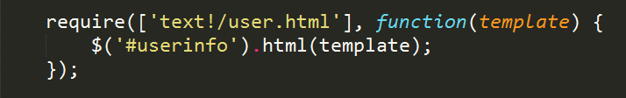
插件text.js
用于加载文本文件的requirejs插件
前缀 text!
通过ajax请求来加载文本

Slide 46
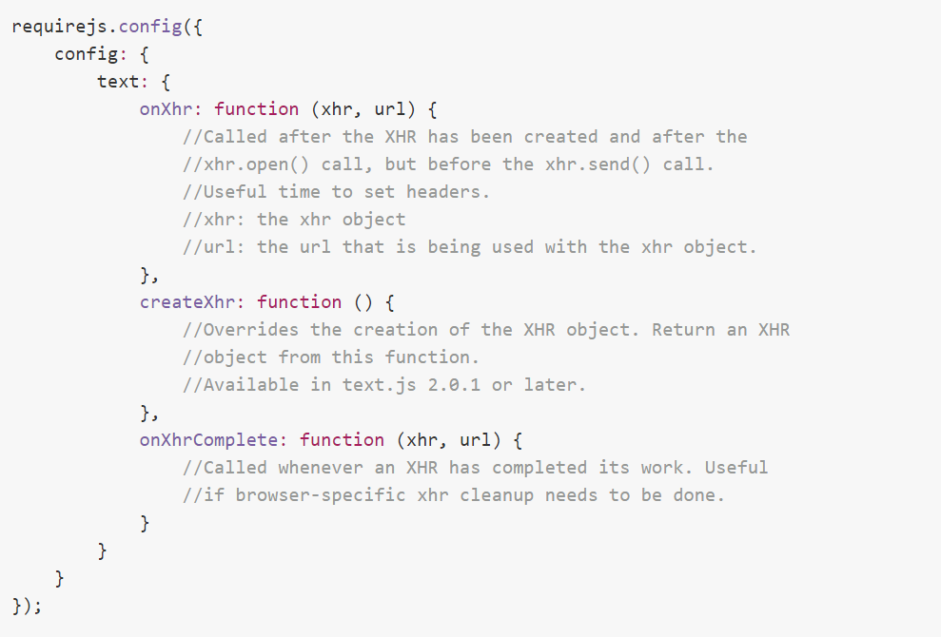

Slide 47
Requirejs和自动打包
使用css插件加载样式
https://github.com/guybedford/require-css

Slide 48
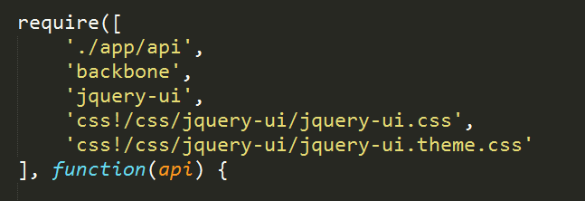
插件css.js
前缀 css!
用于加载样式文件的requirejs插件

Slide 49
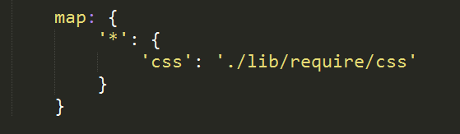
为了让css!生效，在requirejs里设置：

Slide 50
Requirejs和自动打包
使用i18n插件支持国际化
https://github.com/requirejs/i18n

Slide 51
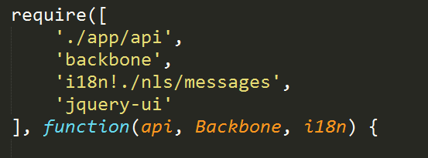
前缀 i18n!
插件i18n.js
i18n，支持国际化多语言，比如同时支持英语和中文
模块名必须包含nls

Slide 52
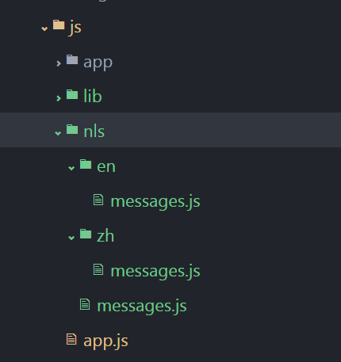
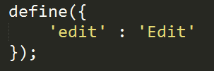
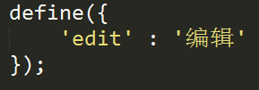
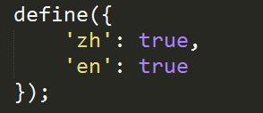

Slide 53
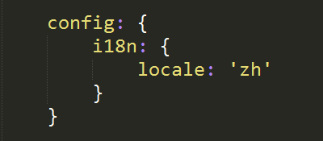
如何指定使用哪种语言？
浏览器的navigator.language或navigator.userLanguage属性
配置语言：

Slide 54
Requirejs和自动打包
使用r.js工具打包

Slide 55
已学习
使用requirejs模块化开发
requirejs的配置
requirejs的插件

Slide 56
场景
在开发阶段，随着js框架和库的引入，页面js的加载个数就越来越
多，严重影响页面的相应速度。于是我们就需要对js和css打包。

Slide 57
打包工具r.js
安装
npm install –g requirejs
下载r.js文件： https://github.com/requirejs/r.js

Slide 58
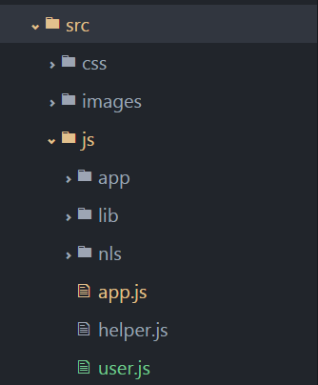
初步认识r.js
r.js –o baseUrl=js name=app out=built.js
node r.js –o baseUrl=js name=app out=built.js

Slide 59
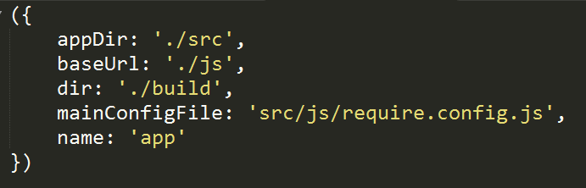
使用配置文件来打包
要打包的根目录
node r.js –o app.build.js
js文件在这个baseUrl下
app.build.js
打包后的输出目录
requirejs的配置文件

Slide 60
待解决的打包问题？
多模块怎么打包
使用了text插件怎么打包
使用了css插件怎么打包
如何解决打包的依赖问题

Slide 61
Requirejs和自动打包
r.js打包进阶 – 多模块

Slide 62
待解决的打包问题？
多模块怎么打包
如何解决打包的依赖

Slide 63
modules
数组：列出所有需要打包的模块
当打包一个模块时，默认会打包所有依赖的模块

Slide 64
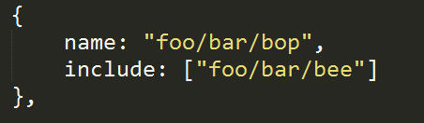
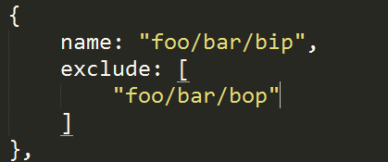
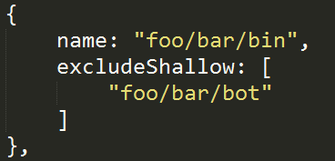
添加bee文件一起打包
如何解决打包的依赖
把bop移除不打包

Slide 65
Requirejs和自动打包
r.js打包进阶 – requirejs插件

Slide 66
待解决的打包问题？
使用了text插件怎么打包
使用了css插件怎么打包

Slide 67
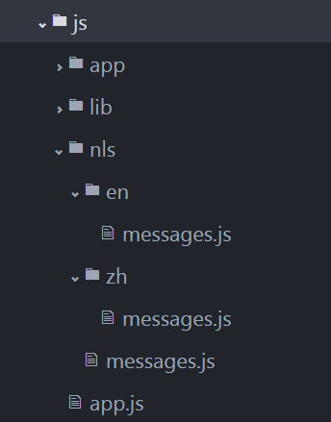
使用了i18n插件
都是js文件，无需特殊处理

Slide 68
使用了text插件怎么打包
打包会有什么问题？
inlineText：是否把文本文件一起打包进模块

Slide 69
使用了css插件怎么打包
打包会有什么问题？

Slide 70
打包使用了css插件的模块
https://github.com/guybedford/require-css
通过css-builder.js和normalize.js把css文件和模块一起打包

Slide 71
Requirejs和自动打包
构建工具

Slide 72
之前的打包命令有什么缺点呢？
命令难以记住
命令容易输出

Slide 73
主流的构建工具
grunt
npm
gulp
webpack

Slide 74
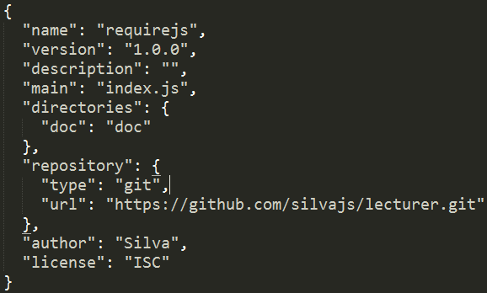
npm init生成package.json文件

Slide 75
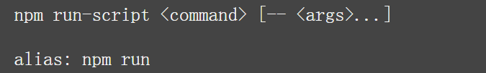
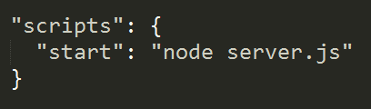
npm run-script
npm run-script start
npm run start

Slide 76
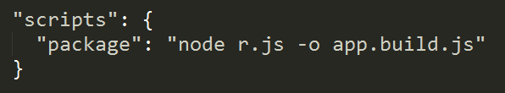
npm run package
r.js的打包命令

Slide 77
Requirejs和自动打包
maven+npm自动打包
https://github.com/eirslett/frontend-maven-plugin

Slide 78
打包需手动执行
打包需要执行： npm run package
手动打包会有出错的地方，比如开发人员忘了执行打包命令，就提交代码，服务器端在自动部署代码的时候，打包的jar就不包含最新的js和css

Slide 79
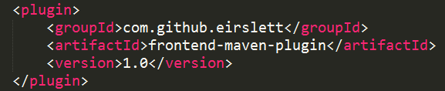
frontend-maven-plugin
用于构建前端的maven插件，可以本地化的下载安装node，执行npm，grunt，gulp

Slide 80
执行流程
下载node和npm，如果已经下载过一次，就从maven仓库解压
在生成静态资源阶段，执行npm命令
执行java的单元测试，打包完成

Slide 81
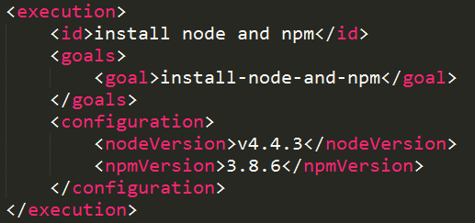
下载安装node

Slide 82
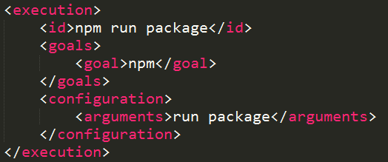
执行npm命令

